Slide 1
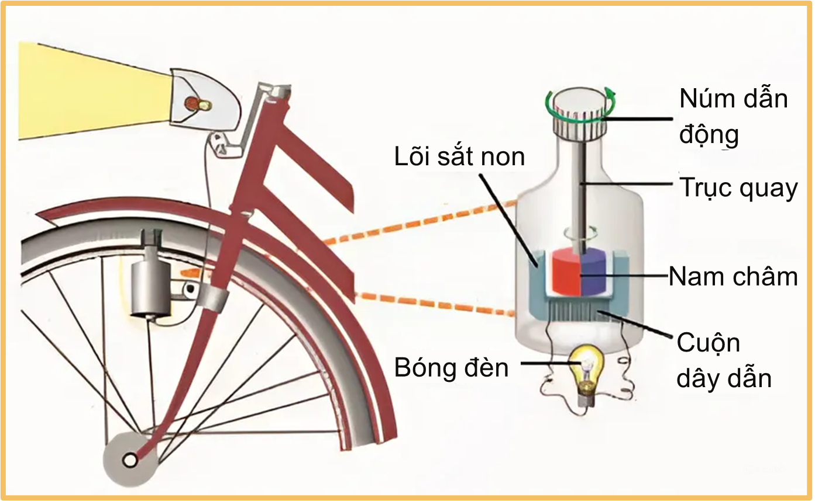

Dòng điện do dynamo tạo ra có đặc điểm gì? Có sự chuyển hóa năng lượng nào xảy ra trong quá trình này?

Slide 2


Các thiết bị điện trong gia đình
đều sử dụng dòng điện xoay chiều
Vậy, các thiết bị này hoạt động dựa trên những tác dụng nào của dòng điện xoay chiều ?

Slide 3
Dòng điện xoay chiều có những tác dụng:
nhiệt, phát sáng, từ, sinh lí,…

Slide 4


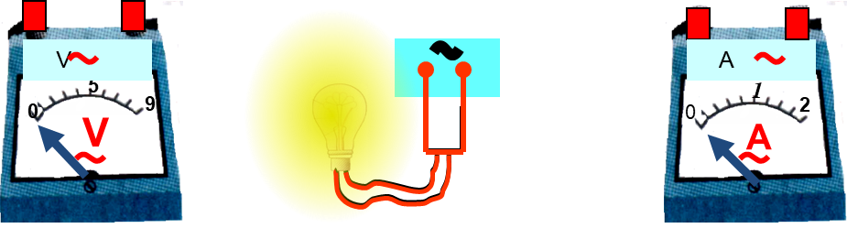
Bài 12
TÁC DỤNG CỦA DÒNG
ĐIỆN XOAY CHIỀU

Slide 5


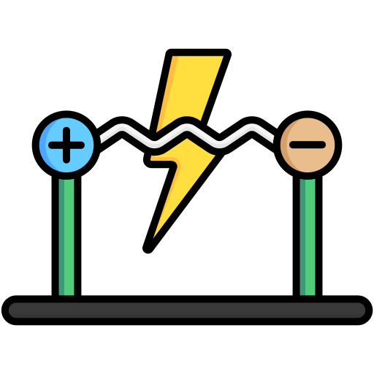


NỘI DUNG BÀI HỌC
Tác Dụng Nhiệt
Tác Dụng
Phát Sáng
Tác Dụng Từ
Tác Dụng
Sinh Lí

Slide 6


I. TÁC DỤNG NHIỆT

Slide 7

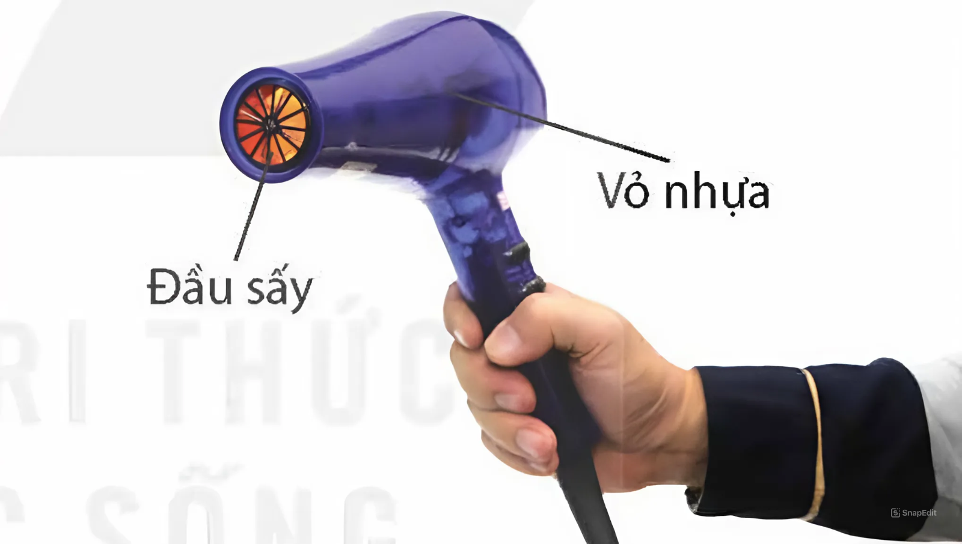
I. Tác Dụng Nhiệt
Thí Nghiệm 1: Quan sát hình và cho biết
1. Cảm giác của tay thế nào khi chạm vào vỏ nhựa máy sấy tóc đang hoạt động?
2. Hơi nóng thổi ra từ đầu sấy của máy sấy tóc chứng tỏ năng lượng điện được chuyển hóa thành những dạng năng lượng nào?
3. Từ kết quả trên chứng tỏ dòng điện xoay chiều có tác dụng gì?

Slide 8
I. Tác Dụng Nhiệt
Thí Nghiệm 1: Giải
1. Cảm giác tay hơi nóng khi chạm vào vỏ nhựa máy sấy tóc đang hoạt động.
2. Hơi nóng thổi ra từ đầu sấy của máy sấy tóc chứng tỏ năng lượng điện được chuyển hóa thành nhiệt năng.
3. Từ kết quả trên chứng tỏ dòng điện xoay chiều có tác dụng nhiệt.

Slide 9


PHIẾU HỌC TẬP 1
Nêu các ví dụ trong cuộc sống để chứng tỏ dòng điện xoay chiều có tác dụng nhiệt.

Slide 10
PHIẾU HỌC TẬP 1
Ví dụ: Dòng điện xoay chiều chạy qua bình nước nóng, ấm đun nước, máy sấy tóc,… có tác dụng nhiệt.

Slide 11

KẾT LUẬN
Dòng điện xoay chiều chạy qua vật dẫn làm nó nóng lên, chứng tỏ dòng điện xoay chiều có tác dụng nhiệt.

Slide 12
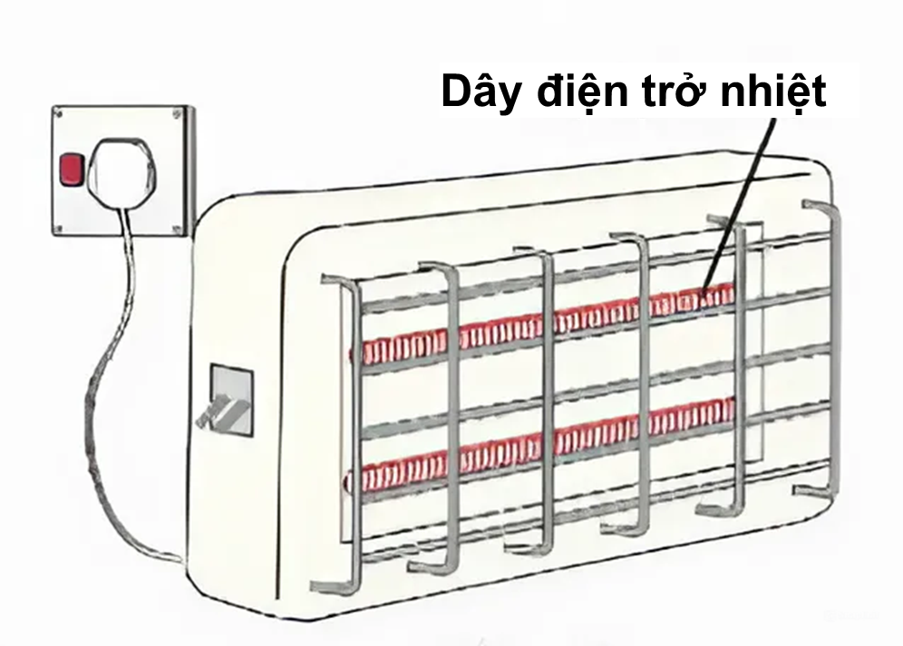
Tác Dụng Nhiệt
Dòng điện xoay chiều làm dây tóc nóng tới nhiệt độ cao và phát sáng ta nói dòng điện xoay chiều có tác dụng nhiệt
Dòng điện xoay chiều chạy qua dây điện trở nhiệt trong máy sưởi làm dây nóng lên

Slide 13

II. TÁC DỤNG
PHÁT SÁNG

Slide 14

Gia đình em thường sử dụng loại đèn điện nào để chiếu sáng? Dòng điện được sử dụng để chiếu sáng là dòng điện một chiều hay dòng điện xoay chiều?

Slide 15
Gia đình em thường sử dụng đèn huỳnh quang, đèn led và đèn sợi đốt để chiếu sáng. Dòng điện được sử dụng để chiếu sáng là dòng xoay chiều.

Slide 16
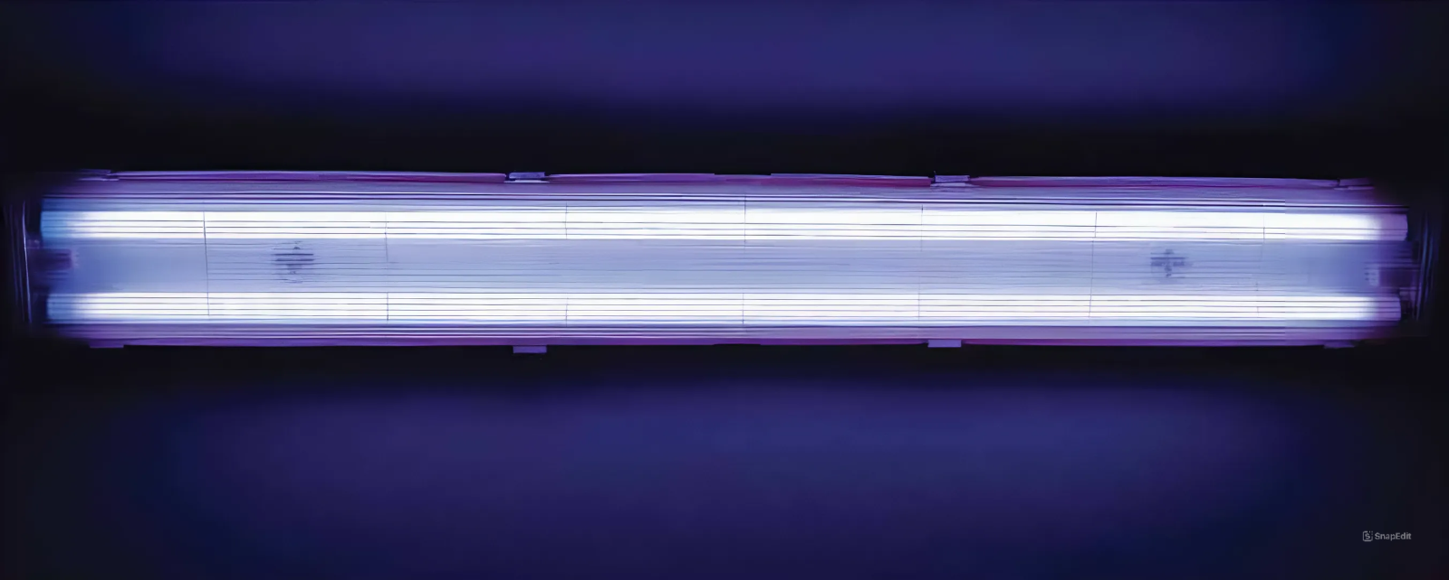

II. Tác Dụng Phát Sáng
Thí Nghiệm 2: Quan sát hình và cho biết
Quan sát các hình và cho biết dòng điện xoay chiều có tác dụng gì?

Slide 17
II. Tác Dụng Phát Sáng
Thí Nghiệm 2: Giải
Dòng điện xoay chiều có tác dụng phát sáng.

Slide 18

PHIẾU HỌC TẬP 2
Nêu ví dụ trong cuộc sống chứng tỏ dòng điện xoay chiều có tác dụng phát sáng.

Slide 19
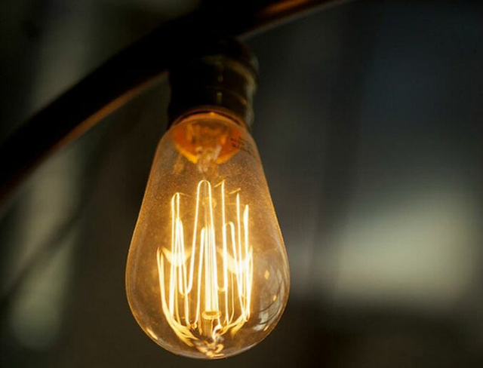
PHIẾU HỌC TẬP 2
Ví dụ: Dòng điện xoay chiều chạy qua đèn sợi đốt, đèn huỳnh quang có tác dụng phát sáng.

Slide 20
II. Tác Dụng Phát Sáng
KẾT LUẬN
Dòng điện xoay chiều chạy qua đèn sợi đốt làm đèn phát sáng chứng tỏ dòng điện xoay chiều có tác dụng phát sáng.

Slide 21
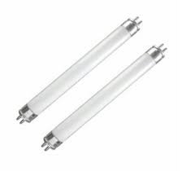
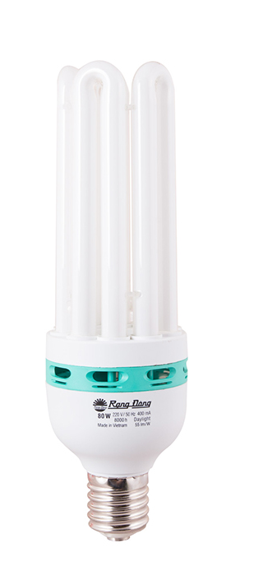
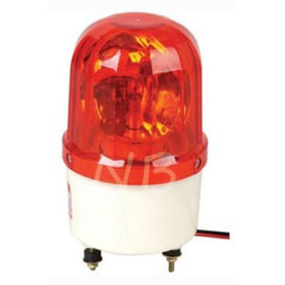
II. Tác Dụng Phát Sáng
Tác dụng phát sáng được ứng dụng trong các thiết bị như đèn LED, bút thử điện, đèn huỳnh quang, ….
Dòng điện xoay chiều chạy qua bóng đèn làm đèn cảnh báo phát sáng

Slide 22
III. TÁC DỤNG TỪ

Slide 23
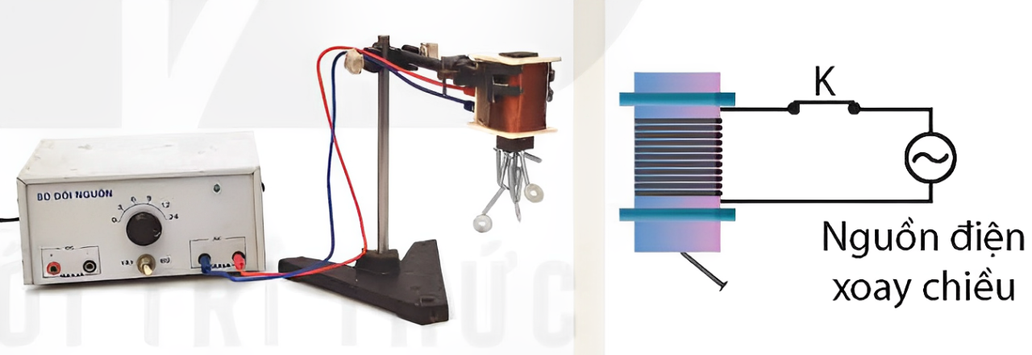
III. Tác Dụng Từ
Thí Nghiệm 3: Quan sát hình và cho biết
1. Khi đóng công tắc K để dòng điện xoay chiều chạy qua cuộn dây thì đinh sắt bị hút lên, chứng tỏ dòng điện có tác dụng gì?
2. Hiện tượng xảy ra có gì khác hay không nếu thay dòng điện xoay chiều bởi dòng điện một chiều?

Slide 24
III. Tác Dụng Từ
Thí Nghiệm 3: Giải
1. Khi đóng công tắc K để dòng điện xoay chiều chạy qua cuộn dây thì đinh sắt bị hút lên, chứng tỏ dòng điện có tác dụng từ.
2. Hiện tượng xảy ra có khác nếu thay dòng điện xoay chiều bởi dòng điện một chiều.

Slide 25
PHIẾU HỌC TẬP 3
Nêu ví dụ trong cuộc sống chứng tỏ dòng điện xoay chiều có tác dụng từ.

Slide 26
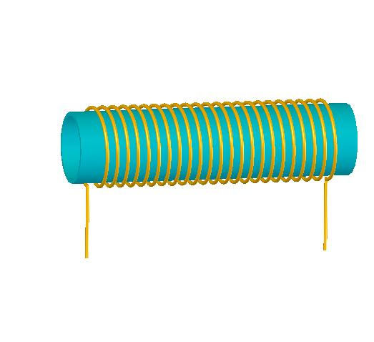
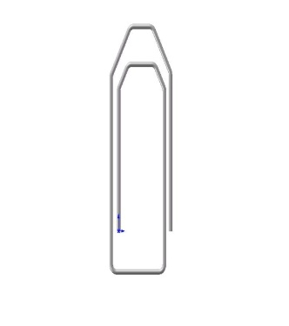
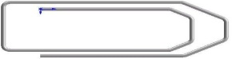


PHIẾU HỌC TẬP 3
Ví dụ: Dòng điện xoay chiều chạy trong dây dẫn thẳng hay trong cuộn dây dẫn sinh ra từ trường.
AC

Slide 27
Câu hỏi 3 sgk/63: Nêu một số ví dụ về tác dụng từ của dòng điện xoay chiều. Ở mỗi ví dụ đó, dòng điện xoay chiều còn có tác dụng nào khác?
- Dòng điện xoay chiều chạy qua cuộn dây dẫn kín thì cuộn dây dẫn kín hút được các vật bằng sắt, thép,... chứng tỏ dòng điện xoay chiều có tác dụng từ.

Slide 28
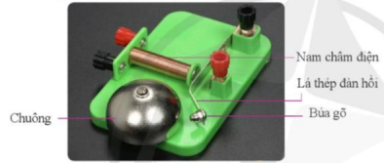
Câu hỏi 4 sgk/ 63: Với chuông điện ở hình 12.3, nếu dòng điện xoay chiều được thay bằng dòng điện một chiều thì chuông có hoạt động không? Vì sao?
- Nếu dòng điện xoay chiều được thay bằng dòng điện một chiều, chuông không hoạt động được. Chuông cần dòng điện xoay chiều để tạo tác dụng từ (hút đẩy liên tục đảo chiều để chuông kêu liên tục), còn dòng điện một chiều không tạo ra lực từ hút đẩy liên tục (chỉ 1 chiều hút hoặc đẩy nên chuông không hoạt động được).

Slide 29
KẾT LUẬN
Dòng điện xoay chiều chạy trong dây dẫn thẳng hay trong cuộn dây dẫn sinh ra từ trường chứng tỏ dòng điện xoay chiều có tác dụng từ.

Slide 30
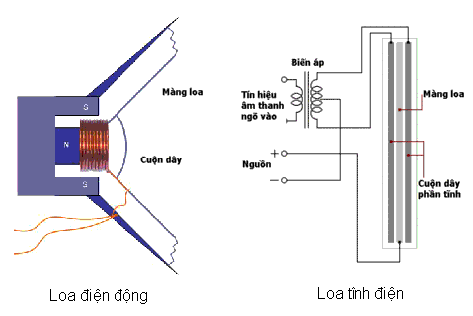
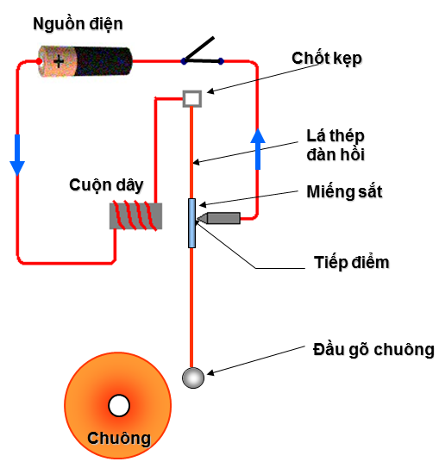
AC
III. Tác Dụng Từ
Dòng điện xoay chiều chạy qua ống dây có lõi sắt hút được đinh sắt ta nói dòng điện xoay chiều có tác dụng từ
Tác dụng từ được ứng dụng trong các thiết bị như chuông điện, loa điện …

Slide 31
IV. TÁC DỤNG SINH LÍ

Slide 32
Đọc thông tin mục IV sgk/ 63. Trả lời CH5 sgk/ 63: Hãy nêu ví dụ chứng tỏ dòng diện xoay chiều có tác dụng sinh lí với cơ thể người hay cơ thể sinh vật.
- Ví dụ, dòng điện xoay chiều chạy qua tim, có thể gây ra chấn động tim, ảnh hưởng tới khả năng bơm máu của tim hoặc dẫn đến ngưng tim.
- Ví dụ: dòng điện xoay chiều có tần số trong khoảng 40 Hz - 80 Hz được sử dụng để kích thích và chống teo cơ, dòng điện xoay chiều có tần số lớn hơn 20 kHz được sử dụng trong phục hồi chức năng,...

Slide 33
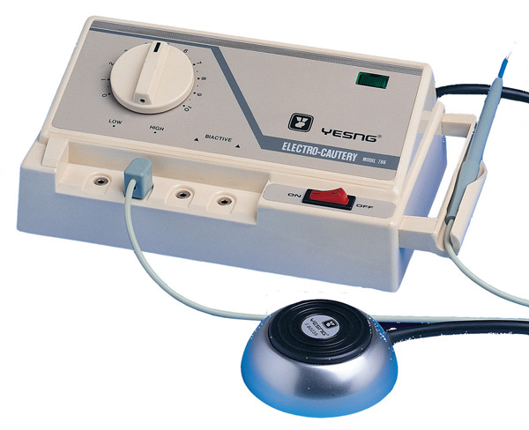
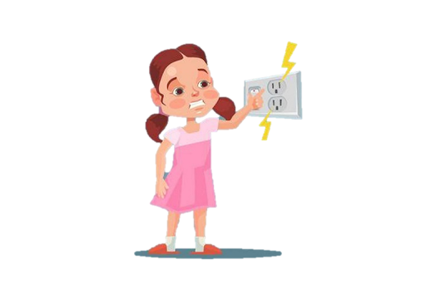

IV. Tác Dụng Sinh Lí
Tác dụng sinh lí được ứng dụng trong máy châm cứu, máy đốt điện cao tần ….
Dòng điện xoay chiều đi qua cơ thể người có thể gây co giật, khó thở, làm tim ngừng đập, tê liệt thần kinh và có thể gây tử vong
Cần tuân thủ các quy tắc an toàn khi sử dụng điện đã học

Slide 34
PHIẾU HỌC TẬP 4
1. Nêu ví dụ trong cuộc sống chứng tỏ dòng điện xoay chiều có tác dụng sinh lí.
2. Nêu một số ứng dụng của dòng điện xoay chiều trong y tế để điều trị cho bệnh nhân.

Slide 35
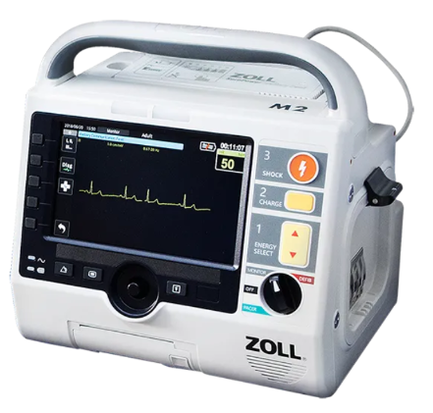
PHIẾU HỌC TẬP 4
1. Ví dụ: Dòng điện xoay chiều đi qua cơ thể sẽ làm các cơ co giật, có thể làm tim ngừng đập, ngạt thở, thần kinh bị tê liệt,…
2. Một số ứng dụng của dòng điện xoay chiều trong y tế để điều trị cho bệnh nhân: Máy khử rung tim,…

Slide 36
IV. Tác Dụng Sinh Lí
Tác dụng sinh lí được ứng dụng trong máy châm cứu, máy đốt điện cao tần ….
Dòng điện xoay chiều đi qua cơ thể người có thể gây co giật, khó thở, làm tim ngừng đập, tê liệt thần kinh và có thể gây tử vong
Cần tuân thủ các quy tắc an toàn khi sử dụng điện đã học

Slide 37
IV. Tác Dụng Sinh Lí
- Dòng điện xoay chiều có tác dụng sinh lí khi đi qua cơ thể người và động vật như: làm cháy các mô dưới da, gây tổn thương hệ thần kinh...ở các mức độ khác nhau (phụ thuộc vào cường độ dòng điện và thời gian dòng điện chạy qua cơ thể và tần số dòng điện).

Slide 38
Dựa vào tác dụng sinh lí của dòng điện xoay chiều, hãy nêu một số quy tắc cần thiết để đảm bảo an toàn trong sử dụng điện.

Slide 39
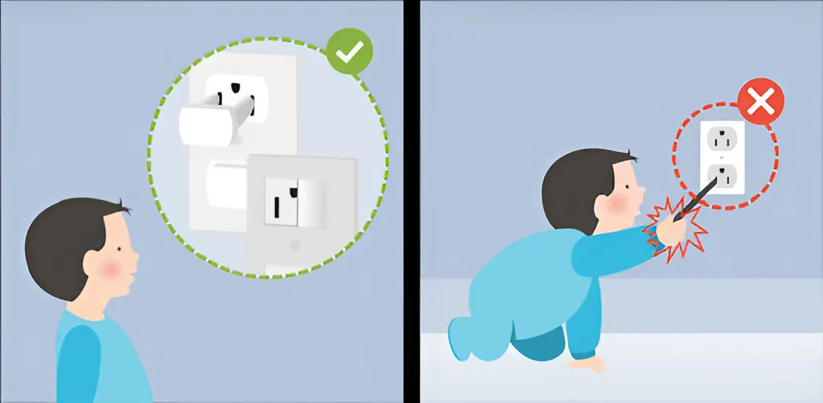
Không tiếp xúc trực tiếp với nguồn điện hoặc các dòng điện trên 10 mA.

Slide 40
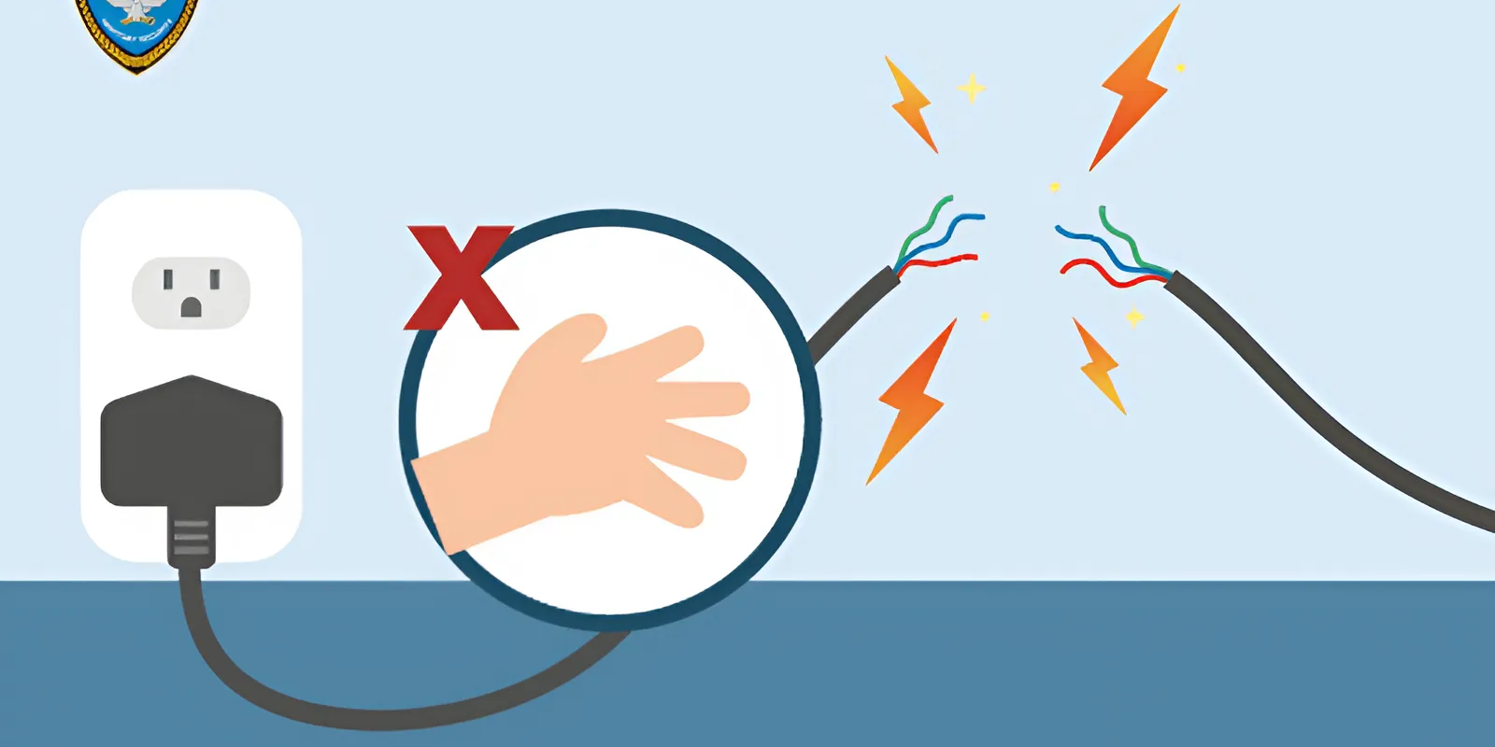
Sử dụng dây dẫn điện chất lượng tốt để tránh rò ri điện, gây giật điện hoặc cháy nổ.

Slide 41
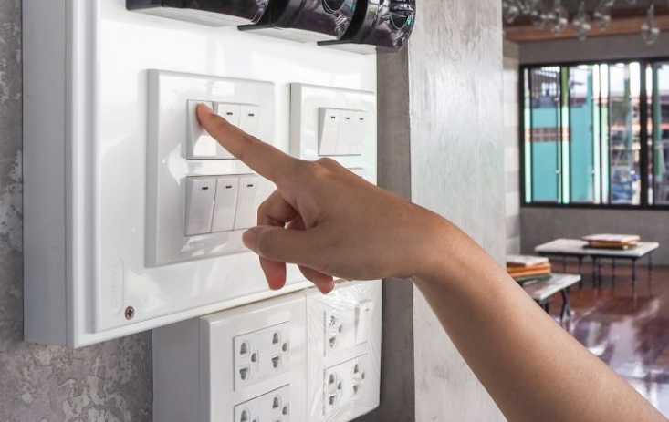
Lắp công tắc, cầu dao để có thể ngắt điện khi có sự cố.

Slide 42
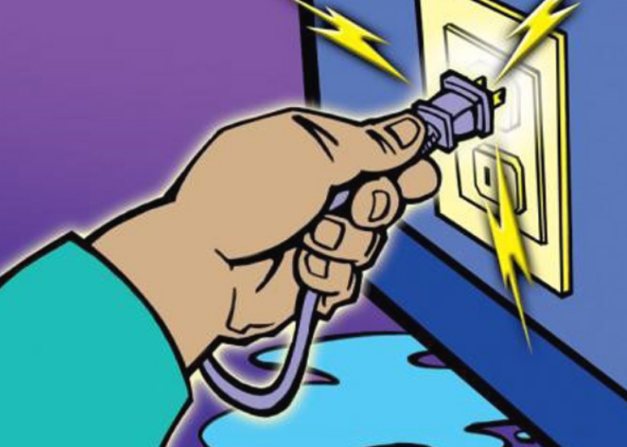
Không sử dụng điện khi tay ướt.

Slide 43
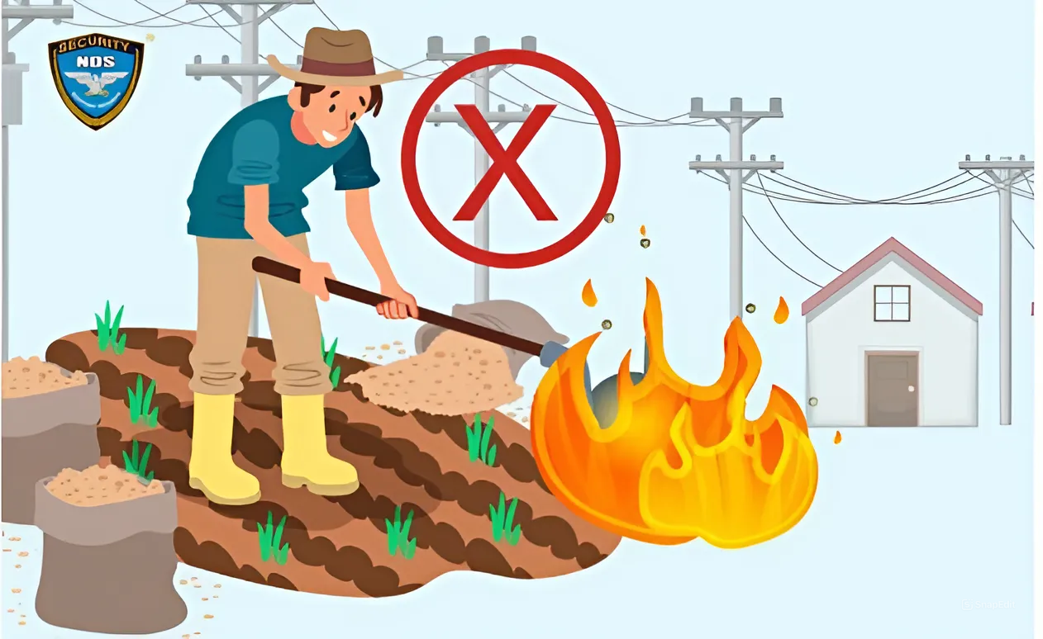
Không để thiết bị phát nhiệt gần các đồ vật dễ cháy nổ.

Slide 44
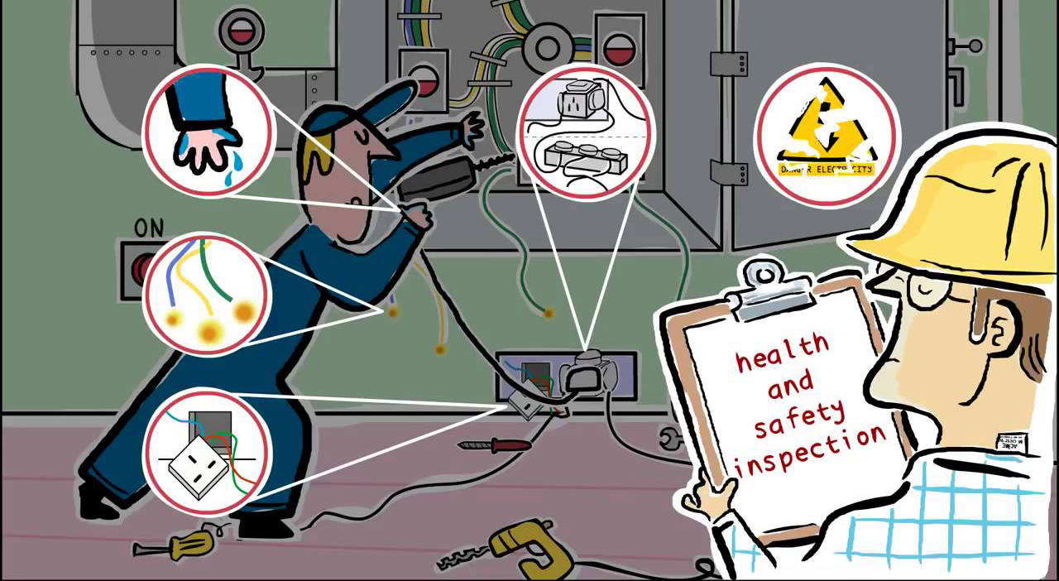
Kiểm tra, bảo hành các thiết bị điện định kì và thường xuyên.

Slide 45
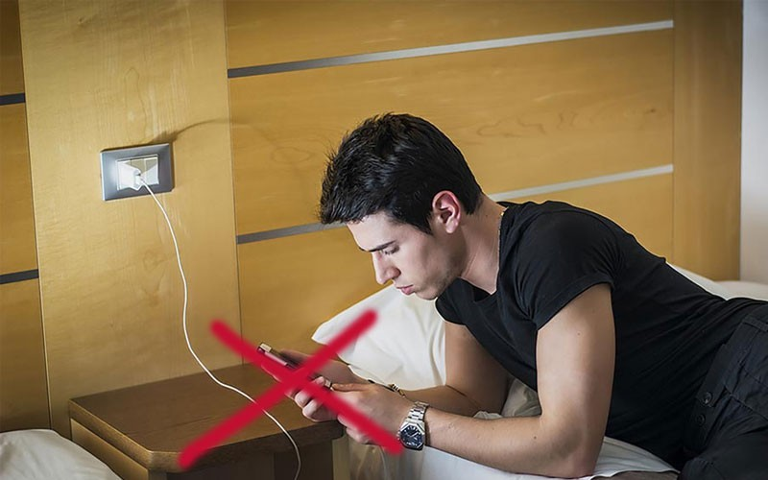
Không vừa sạc điện vừa sử dụng các thiết bị điện.

Slide 46
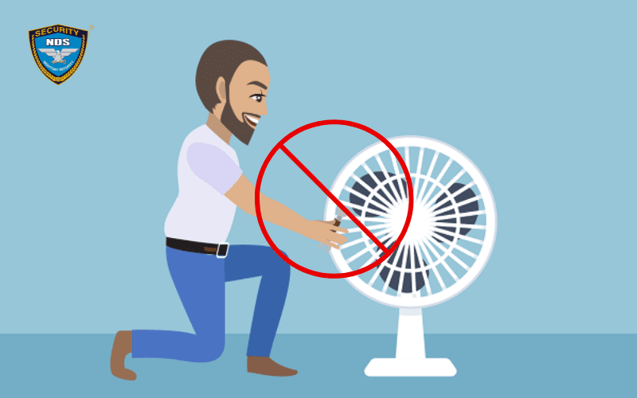
Không tự ý sửa chữa nếu không hiểu rõ về điện

Slide 47
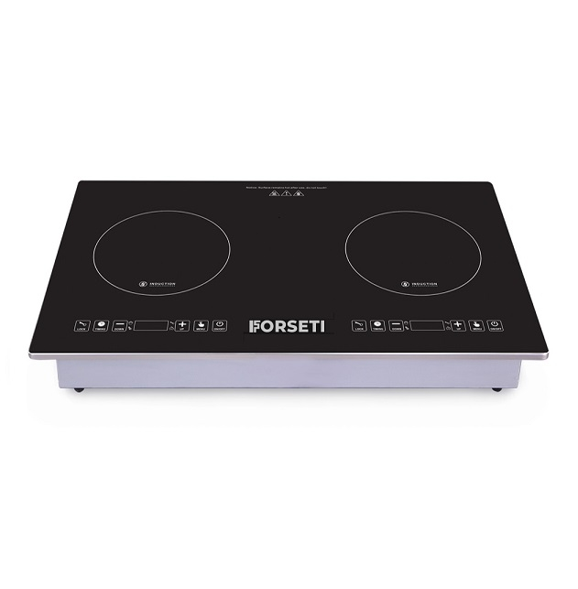
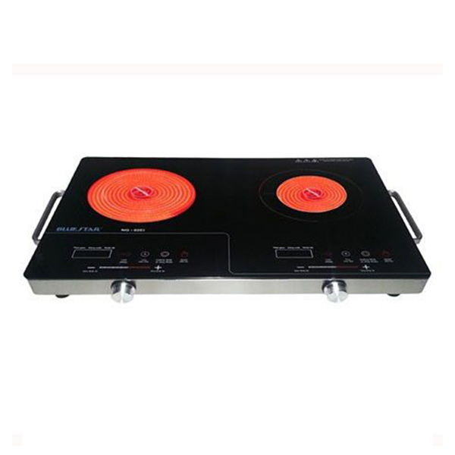
Câu hỏi tìm hiểu thêm: Bếp hồng ngoại và bếp từ dùng dòng điện xoay chiều để đun nấu. Tìm hiểu những điểm giống và khác nhau về tác dụng của dòng điện xoay chiều ở hai loại bếp này.

Slide 49
Trả lời
- Thời gian đun nấu thức ăn là điểm khác biệt rõ ràng giúp bạn có thể phân biệt được bếp từ và bếp hồng ngoại. Khả năng làm nóng trực tiếp đáy nồi của bếp từ (bếp điện từ) nhanh hơn so với bếp hồng ngoại. Còn đối với bếp hồng ngoại thì đun nóng mặt bếp sau đó mới đun nóng đến nồi. Vì vậy, về thời gian nấu, bếp từ nấu nhanh hơn và không tiêu tốn nhiệt lượng như bếp hồng ngoại.
- Có thể an tâm sử dụng bếp từ vì bạn có thể chạm tay mặt bếp trừ vùng tiếp xúc với đáy nồi mà không sợ bị bỏng tay. Khác với bếp từ, bề mặt của bếp hồng ngoại vẫn khá nóng sau khi đã tắt công tắc hoạt động.
- Hơn thế nữa, bếp điện từ chỉ hoạt động chỉ khi đặt đúng nồi trên mặt bếp, thế nên thiết bị bếp từ này khá an toàn khi sử dụng, đặc biệt khi được dùng trong gia đình có trẻ nhỏ.
- Do thời gian nấu của bếp từ nhanh hơn nhiều so với bếp hồng ngoại, hiệu suất cao hơn, nên điện năng sử dụng khi đun nấu cùng lượng thức ăn thì bếp điện từ dùng ít điện hơn bếp hồng ngoại. Vì thế, khi sử dụng bếp từ giúp bạn tiết kiệm điện năng và chi phí cho việc nấu nướng.

Slide 50

LUYỆN TẬP

Slide 51
Câu 1: Dòng điện xoay chiều là?
A. Dòng điện luân phiên
đổi chiều
B. Dòng điện không đổi
C. Dòng điện có chiều từ trái qua phải
D. Dòng điện có một chiều
cố định

Slide 52
Câu 2: Có mấy cách tạo ra dòng điện xoay chiều?
A. 1
B. 2
C. 3
D. 4

Slide 53
Câu 3: Dòng điện cảm ứng trong cuộn dây dẫn kín đổi chiều khi:
A. Số đường sức từ xuyên qua tiết diện S của cuộn dây tăng lên.
B. Số đường sức từ xuyên qua tiết diện S của cuộn dây đang tăng mà chuyển sang giảm hoặc ngược lại đang giảm mà chuyển sang tăng.
C. Số đường sức từ xuyên qua tiết diện S của cuộn dây giảm đi.
D. Số đường sức từ xuyên qua tiết diện S của cuộn dây không thay đổi.

Slide 54
Câu 4: Một khung dây dẫn được đặt trong từ trường:
Chọn phát biểu đúng khi cho khung quay quanh trục PQ nằm ngang:
P
Q
N
S
A. Trong khung không xuất hiện dòng điện xoay chiều do số đường sức từ qua khung dây luôn bằng không.
B. Trong khung xuất hiện dòng điện xoay chiều.
C. Trong khung không xuất hiện dòng điện xoay chiều do số đường sức từ qua khung dây luôn thay đổi.
D. Không xác định được trong khung có dòng điện xoay chiều hay không.

Slide 55
Câu 5: Trường hợp nào dưới đây thì trong cuộn dây dẫn kín xuất hiện dòng điện cảm ứng xoay chiều?
A. Cho nam châm chuyển động lại gần cuộn dây.
B. Cho cuộn dây quay trong từ trường của nam châm và cắt các đường sức từ.
C. Đặt thanh nam châm vào trong lòng ống dây rồi cho cả hai đều quay quanh một trục.
D. Đặt một cuộn dây dẫn kín trước một thanh nam châm rồi cho cuộn dây quay quanh trục của nó.

Slide 56
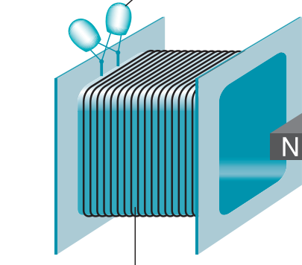
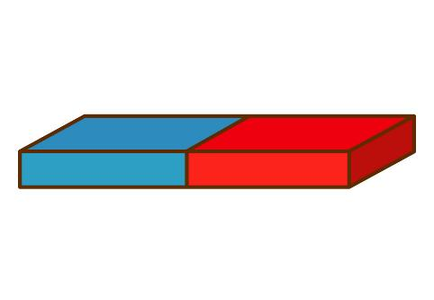
Câu 6: Trong thí nghiệm như hình sau, dòng điện xoay chiều xuất hiện trong cuộn dây dẫn kín khi:
A
Trục quay
P
Q
B
A. Nam châm đứng yên, cuộn dây quay quanh trục PQ.
B. Nam châm và cuộn dây đều quay quanh trục PQ.
C. Nam châm và cuộn dây chuyển động thẳng cùng chiều với cùng vận tốc.
D. Nam châm đứng yên, cuộn dây quay quanh trục AB.

Slide 57
Câu 7: Trường hợp nào dưới đây trong cuộn dây không xuất hiện dòng điện cảm ứng xoay chiều?
A. Cho nam châm quay trước một cuộn dây dẫn kín, các đường sức từ bị cuộn dây cắt ngang.
B. Cho cuộn dây dẫn kín quay trong từ trường của nam châm và cắt các đường sức từ của từ trường.
C. Liên tục cho một cực của nam châm lại gần rồi ra xa một đầu cuộn dây dẫn kín.
D. Đặt trục Bắc Nam của thanh nam châm trùng với trục của một ống dây rồi cho nam châm quay quanh trục đó.

Slide 58
Câu 8: Khi nào thì dòng điện cảm ứng trong
một cuộn dây dẫn kín đổi chiều?
A. Nam châm đang chuyển động thì dừng lại.
B. Cuộn dây dẫn đang quay thì dừng lại.
C. Số đường sức từ xuyên qua tiết diện cuộn dây đang tăng thì giảm hoặc ngược lại.
D. Số đường sức từ xuyên qua tiết diện cuộn dây liên tục tăng hoặc liên tục giảm.

Slide 59
Câu 9: Treo một thanh nam châm ở đầu một sợi dây và cho dao động quanh vị trí cân bằng OA như hình:
O
A
S
N
B
Dòng điện cảm ứng xuất hiện trong cuộn dây dẫn kín B là:
A. Dòng điện xoay chiều
B. Dòng điện có chiều không đổi
C. Không xuất hiện dòng điện trong cuộn dây.
D. Không xác định được.

Slide 60
Câu 10: Chọn phát biểu đúng khi ta tiến hành đưa thanh nam châm từ ngoài vào trong cuộn dây và từ trong ra ngoài cuộn dây.
A. Khi đưa thanh nam châm từ ngoài vào trong cuộn dây và từ trong ra ngoài cuộn dây thì 2 đèn led sáng.
B. Khi đưa thanh nam châm từ ngoài vào trong cuộn dây và từ trong ra ngoài cuộn dây thì 2 đèn led không sáng.
C. Khi đưa thanh nam châm từ ngoài vào trong cuộn dây thì 1 đèn led sáng và từ trong ra ngoài cuộn dây thì đèn led còn lại sáng.
D. Khi đưa thanh nam châm từ ngoài vào trong cuộn dây thì 2 đèn led không sáng, khi đưa thanh nam châm từ trong ra ngoài cuộn dây thì hai đèn led sáng.

Slide 61
Câu 11: Các thiết bị nào sau đây không sử dụng dòng điện xoay chiều?
A. Máy thu thanh dùng pin.
B. Bóng đèn dây tóc mắc vào điện nhà 220V.
C. Tủ lạnh.
D. Ấm đun nước

Slide 62
Câu 12: Điều nào sau đây không đúng khi so sánh tác dụng của dòng điện một chiều và dòng điện xoay chiều?
A. Dòng điện xoay chiều và dòng điện một chiều đều có khả năng trực tiếp nạp điện cho acquy.
B. Dòng điện xoay chiều và dòng điện một chiều đều tỏa ra nhiệt khi chạy qua một dây dẫn.
C. Dòng điện xoay chiều và dòng điện một chiều đều có khả năng làm phát quang bóng đèn.
D. Dòng điện xoay chiều và dòng điện một chiều đều gây ra từ trường

Slide 63
Câu 13: Đặt một nam châm điện A có dòng điện xoay chiều chạy qua trước một cuộn dây dẫn kín B. Sau khi công tắc K đóng thì trong cuộn dây B có xuất hiện dòng điện cảm ứng. Người ta sử dụng tác dụng nào của dòng điện xoay chiều?
A. Tác dụng sinh lí
B. Tác dụng nhiệt
C. Tác dụng phát sáng
D. Tác dụng từ

Slide 64
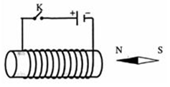
Câu 14: Trong thí nghiệm như hình sau, hiện tượng gì xảy ra với kim nam châm khi ta đổi chiều dòng điện chạy vào nam châm điện?
A. Kim nam châm vẫn đứng yên.
B. Kim nam châm quay một góc 90⁰.
C. Kim nam châm quay ngược lại.
D. Kim nam châm bị đẩy ra.

Slide 65
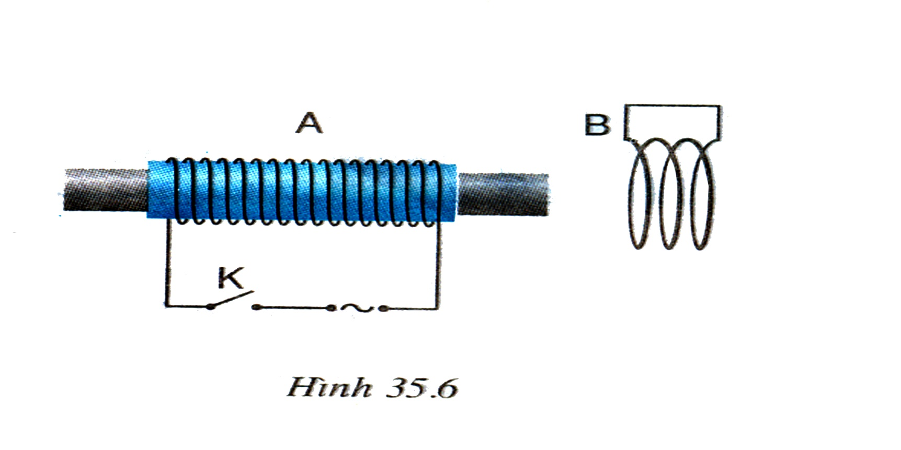
Câu 15: Đặt một nam châm điện A có dòng điện xoay chiều chạy qua trước một cuộn dây dẫn kín B như hình 35.6 .Sau khi đóng công tắcK thì trong cuộn dây B có xuất hiện dòng điện cảm ứng hay không?Vì sao?

Slide 66
B
A
K
˜
Trong cuộn dây B có dòng điện cảm ứng ,vì dòng điện xoay chiều qua cuộn dây A sinh ra từ trường biến thiên, do đó các đường sức từ xuyên qua tiết diện S của cuộn dây B biến thiên

Slide 67
CẢM ƠN CÁC EM
ĐÃ CHÚ Ý LẮNG NGHE

